Slide 1
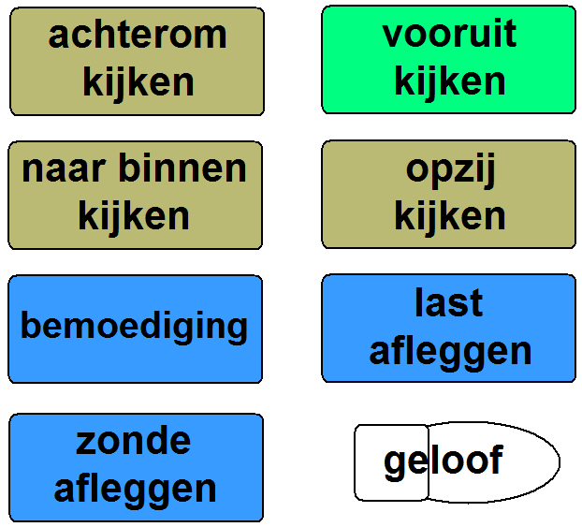
Discussiekaarten loopbaan van het geloof

